Slide 1
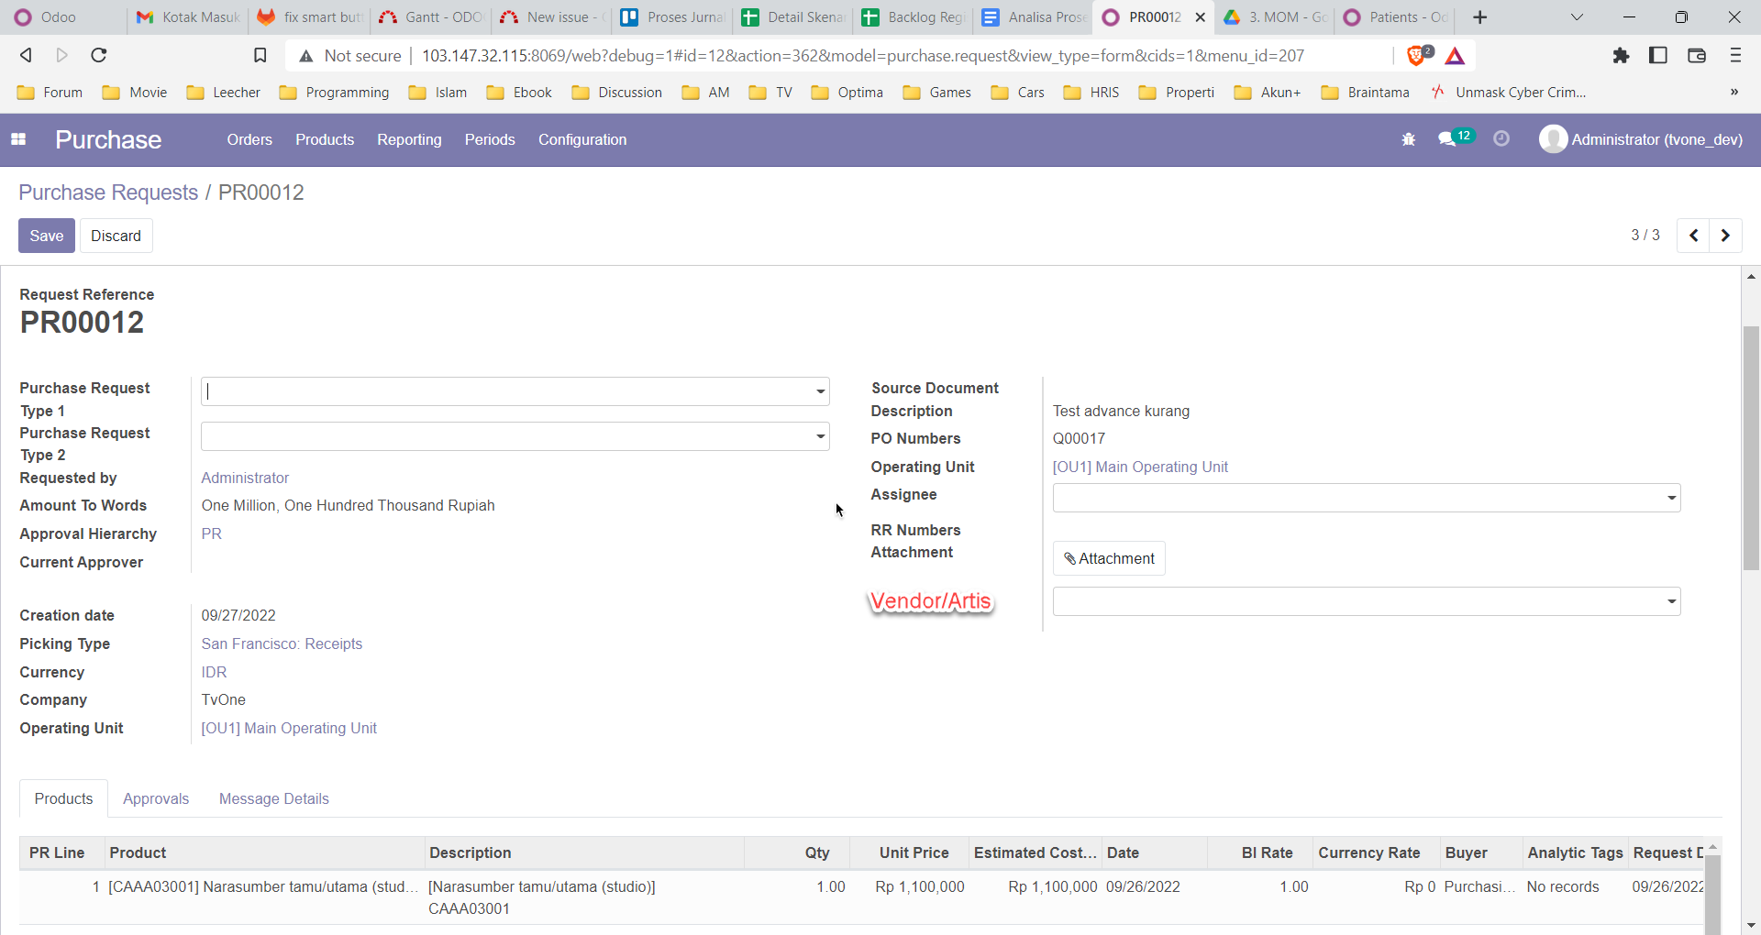
Form Purchase Request :
Ditambahkan field Vendor/Artis
Jika diisi, 1 Form PR untuk 1 Vendor/Artis
Ketika Create draft PO, vendor PO otomatis ambil dari vendor PR

